Slide 1
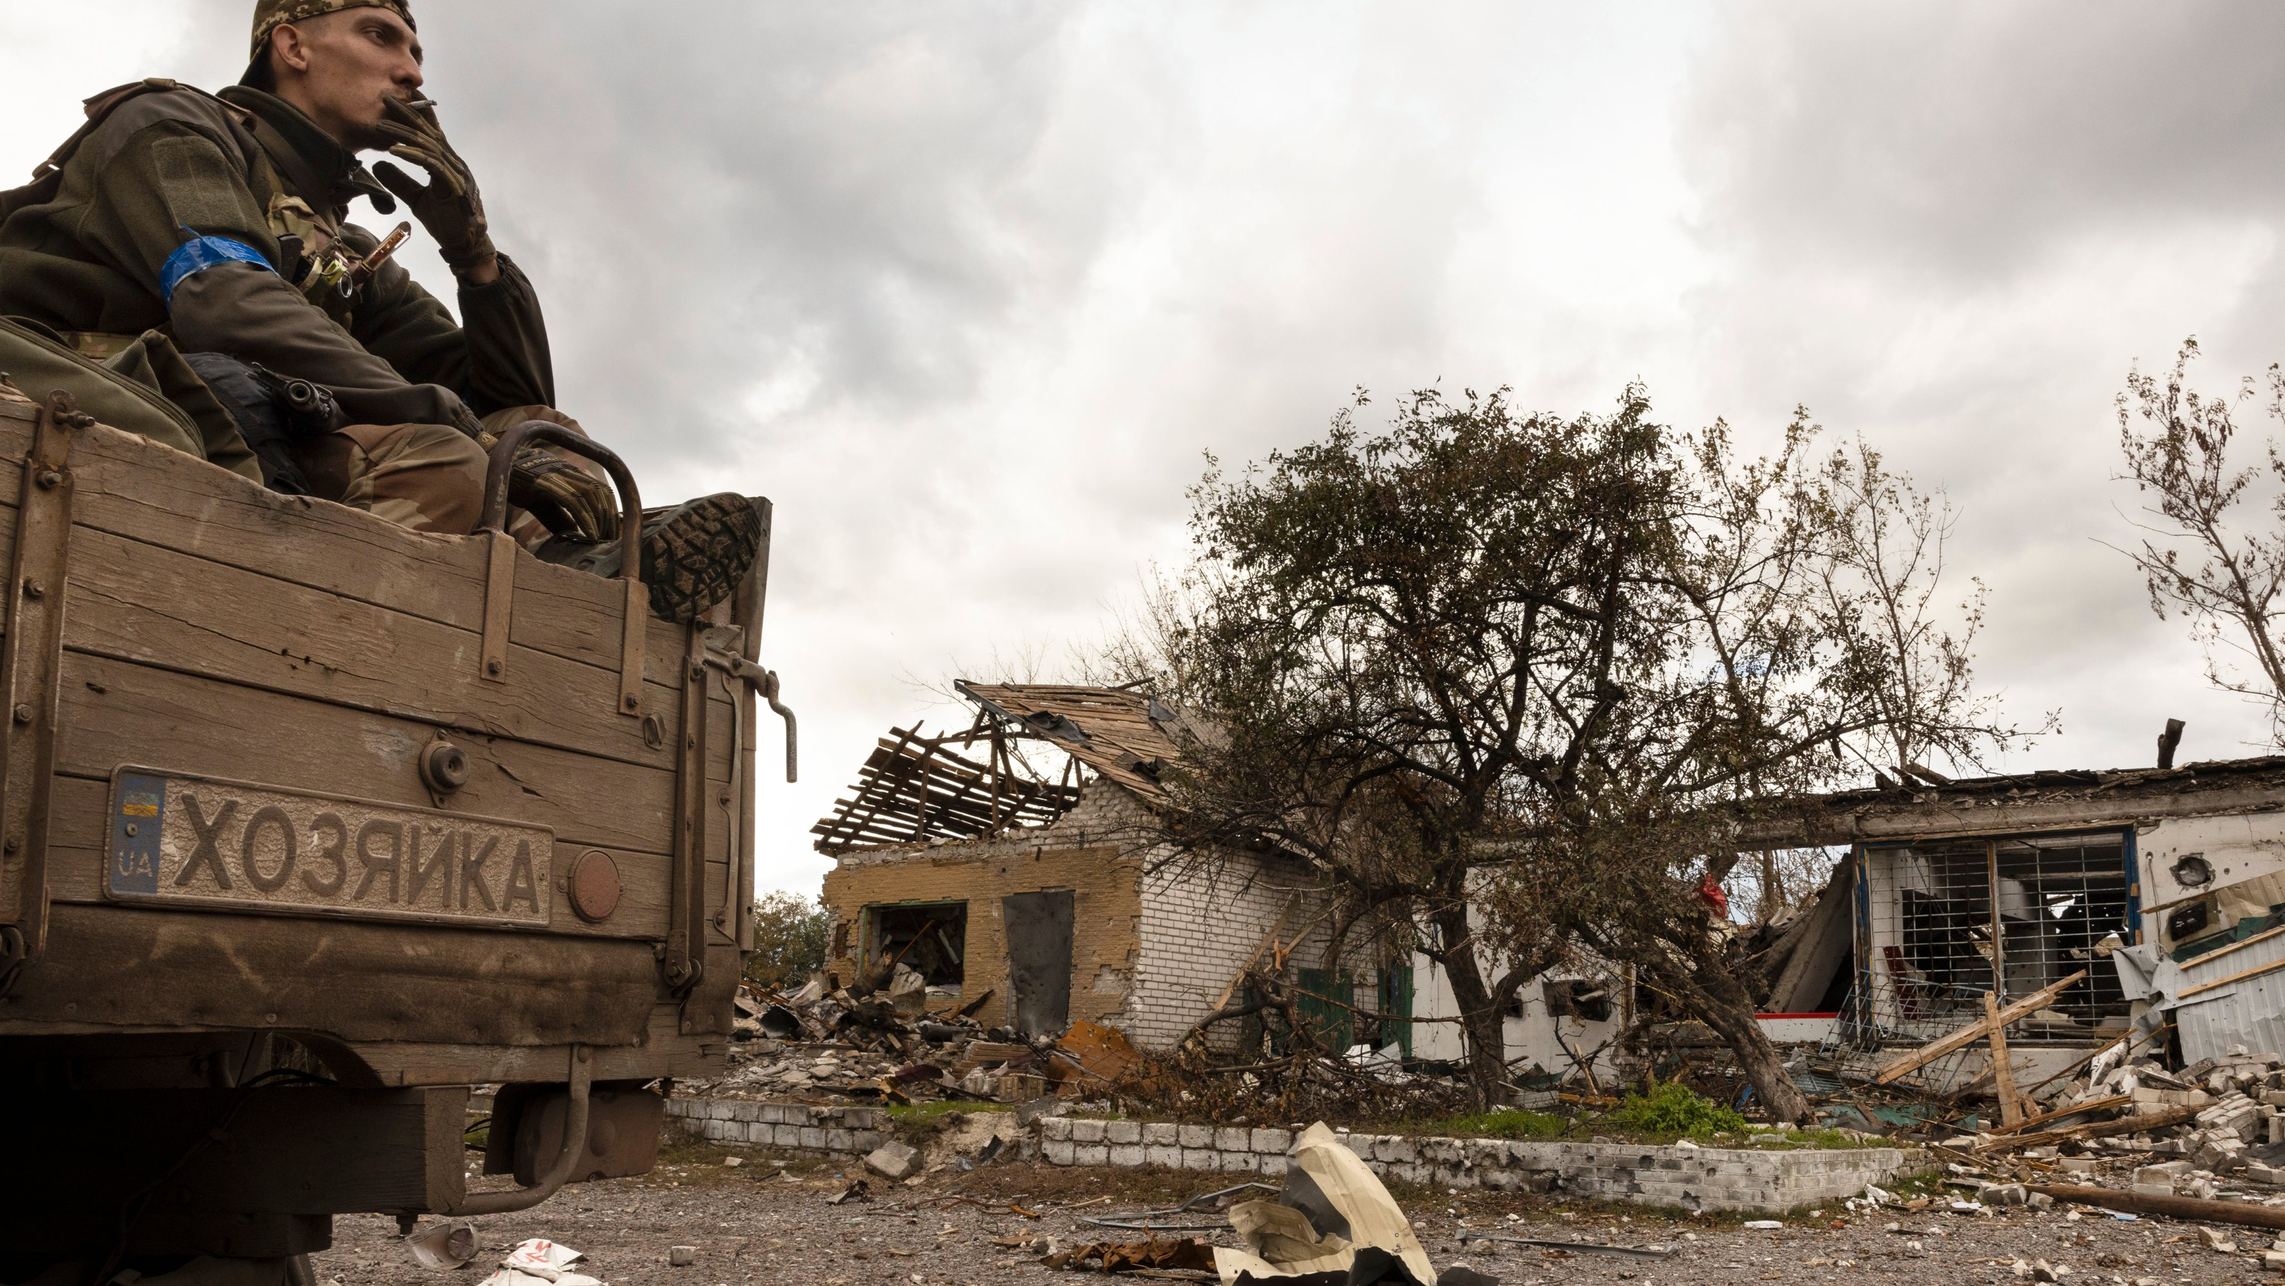
Venda de produtos essenciais à Rússia
Grupo 44 – Francisco Sanchez, João Costa, Francisco Guilherme e João Rodrigues

Slide 2
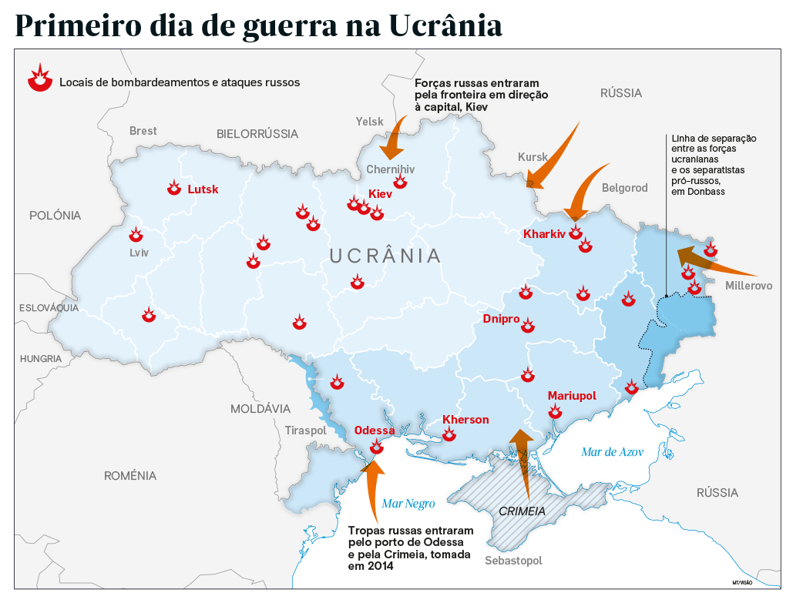
Introdução
24 de fevereiro de 2022, anúncio de uma "operação militar especial" no leste da Ucrânia.
Aumento das sanções contra a Rússia.
Empresa que fornece tecnologia de suporte à vida neonatal.
Devemos ou não continuar a vender os nossos produtos e tecnologias essenciais à Rússia?
Grupos afetados e alternativas encontradas.

Slide 3
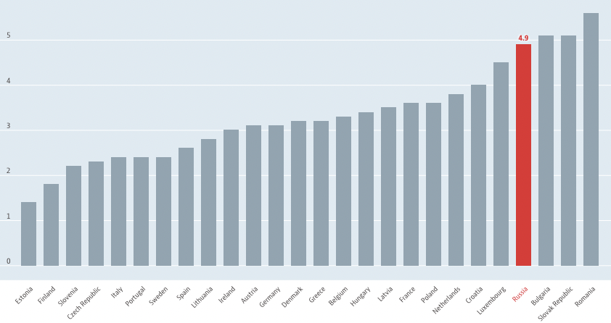
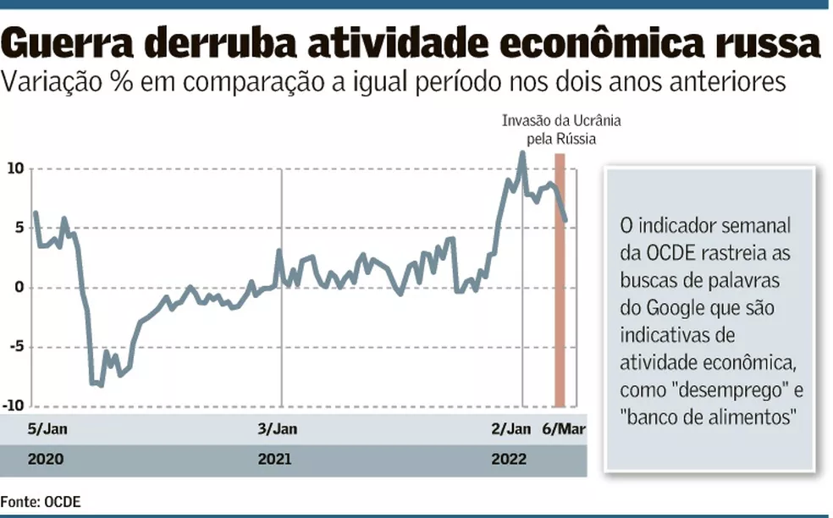
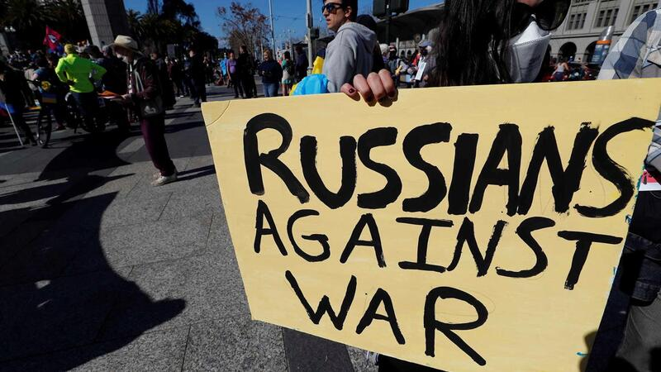
Factos
Pros e Contras
Prós:
Contras:
Desassociação da Federação russa;
Contribuição para o isolamento tecnológico da Rússia;
Dificultar o acesso a tecnologia mais avançada;
Redução do rendimento empresarial;
Pôr em risco a vida de recém-nascidos;
A Rússia é o quarto país da europa com maior mortalidade infantil (4.9/1000 em 2019);
Algumas empresas como a Nestlé continuam a vender produtos na Rússia, sendo esses exclusivamente de primeira necessidade;
A economia russa está em declínio, parte devido às grandes multinacionais se terem retirado de território russo;

Slide 4
The Different Approaches
Utilitarian
Rights
Justice
Bem-estar,
Felicidade,
Danos
Saúde,
Alimentação,
Vida
Igualdade
Common Good
Virtue
Estabilidade,
Bem-estar
Justiça,
Bondade,
Responsabilidade

Slide 5







Final thoughts
Interromper vendas para a Rússia?
É eticamente correto inibir a Rússia de receber produtos de primeira necessidade?
Que impacto tem na Ucrânia?
QUE ABORDAGENS SERIAM MAIS CORRETAS PARA OS DOIS LADOS?
Existe forma de não beneficiar nenhum dos lados?
As empresas adotaram essas abordagens?

